Slide 2
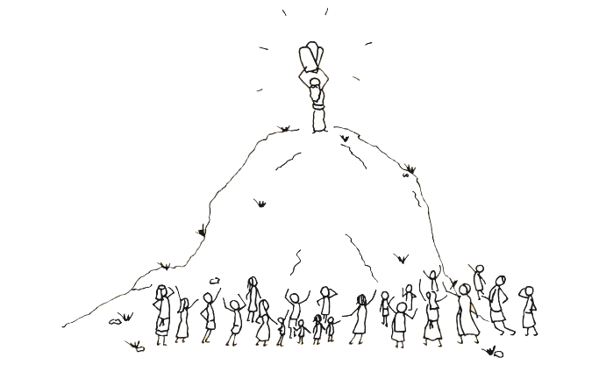
DESATORO
Ja som Pán, tvoj Boh. Nebudeš mať okrem mňa iných bohov, ktorým by si sa klaňal.
Nevezmeš Božie meno nadarmo.
Pamätaj, že máš svätiť sviatočné dni.
Cti svojho otca a svoju matku.
Nezabiješ.
Nezosmilníš.
Nepokradneš.
Nebudeš krivo svedčiť proti svojmu blížnemu.
Nebudeš žiadostivo túžiť po manželke svojho blížneho.
Nebudeš túžiť po majetku svojho blížneho.

Slide 3
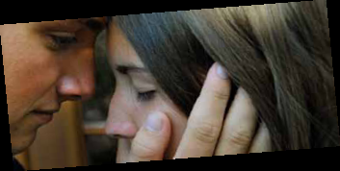
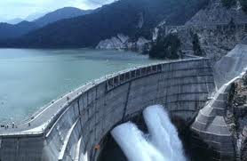
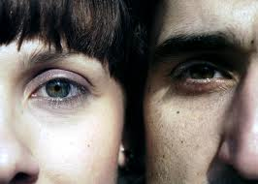
Nezosmilníš ...ani v túžbe
Boh stvoril človeka ako ♂ a ♀
s rovnakou dôstojnosťou
a s erotickými vášňami
ČO JE LÁSKA?
VZŤAH SEXUALITY a lásky
a čistoty
a prudérnosti
a zmyselnosti
ČISTOTA: sebaovládanie/sloboda
k sebadarovaniu

Slide 4
Pretože láska je tak veľká, posvätná a jedinečná vec,
Cirkev naliehavo žiada mladých ľudí, aby počkali s plným sexuálnym vzťahom až do manželstva.
Sex so sebou samým – rozpor sám v sebe, osamelosť, závislosť
Smilstvo: zvádzanie, klamstvo, násilie, závislosť, zneužívanie
IX: začína to v myšlienkach a túžbach
čistota srdca, cudnosť

Slide 5
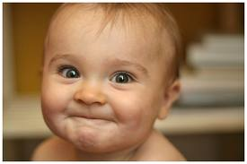
Vytrhávať ľudskú sexualitu z intimity lásky dvoch ľudí a robiť z nej spotrebný tovar
= naj chrapúnstvo, = naj biznis
Homosexualita
☺ Hmota, telo, sexualita ☺
Spomedzi náboženstiev dáva kresťanstvo manželstvu naj dôstojnosť
Plodnosť ☺
jej odstánenie: ☹ jednorazové, krátkodobé, dlhodobé, trvalé ☹
☹ kondómom, tabletkami, vnútromater. telieskom, sterilizáciou ☹

Slide 6
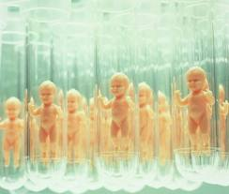
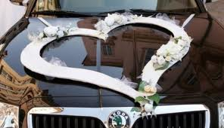
Ø právo na dieťa → Ø majetok → Ø in vitro
Život je aj komplikovaný →
→ niekedy aj manželstvo
→ Ø odsudzovanie neúspechu
význam sviatostného manželstva
1 > 6 !
„Pokrytec, ktorý pravidelne chodí do kostola,
môže byť bližšie k peklu ako prostitútka.“

Slide 7
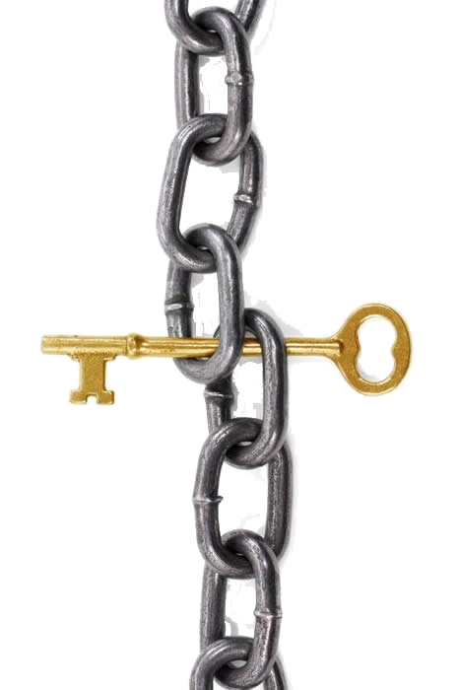
Nebudeš krivo svedčiť proti svojmu blížnemu
povolanie každého: úprimnosť a pravda v skutkoch a reči
klamať = vedome, zámerne hovoriť/konať v rozpore s pravdou
- forma násilia
- pretvárka, pokrytectvo...
- požiadavka nápravy
VIII: rešpektovať pravdu s diskrétnosťou lásky
Pravda môže byť dar na budovanie alebo zbraň na zabíjanie
Všetko, čo hovorím, musí byť pravda,
no nie všetko, čo je pravda, musím povedať.

Slide 8
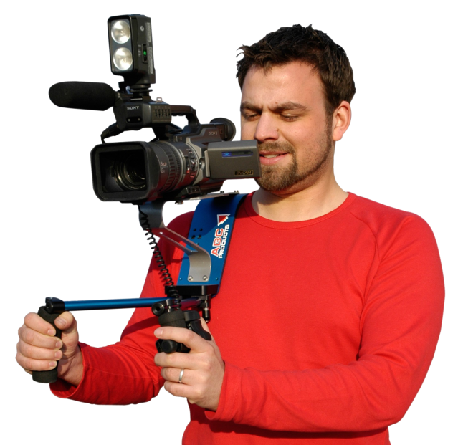
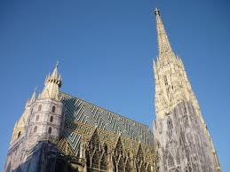
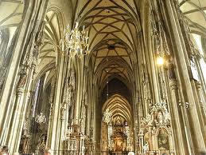
Médiá: často zbraň na ideologické trenice
cieľ: nie pravda, ale sledovanosť
Tendencia (hlavne detí): považovať za skutočné, čo vidia v médiách
Používať médiá v slobode a s kritickým odstupom ☺
Umenie:
čo neviem vyjadriť
slovami/myšlienkami
cesta ku kráse a pravde
vlastne k Bohu

